Slide 1
图 论
(Ⅱ)
刘晓华

Slide 2
第二章 道路与回路
2.1 道路与回路
1.(有向图) 有向道路(相邻两边首尾相接)
有向回路
无重复边出现的有向道路(有向回路)称为简单有向路(简单有向回路)。
无重复结点出现的有向道路(有向回路)称为初级有向路(初级有向回路)。

Slide 3
例
e₁
a
d
e₇
e₂
e₆
e₃
e₄
e₅
b
c
P= (e₁,e₂,e₇,e₃,e₇) 有向回路
P=(e₆,e₅,e₇) 简单有向回路 初级

Slide 4
2. (无向图) 链(道路) (相邻两边首尾相接) 圈(回路)
无重复边出现的道路(回路)称为简单路(简单回路)。
无重复结点出现的道路(回路)称为初级路(初级回路)。

Slide 5
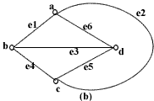
例
1
e7
2
4
3
(e₁,e₂,e₇,e₆): 简单道路
(e₄,e₇,e₆): 初级道路
(e₁,e₂,e₇,e₁): 回路
(e₁,e₂,e₇,e₆ ,e₃):简单回路
(e₄,e₂,e₁): 初级回路

Slide 6
例 设C是简单图G中含结点数大于3的一个初级回路。若结点V_{i}与V_{j}在C中不相邻，而(V_{i},V_{j})是G的一条边，则称(V_{i},V_{j}) 是C的一条弦。
2
命题：若简单图G的每个结点的度数≥3，则G中必含带弦的回路。
1
3
5
4

Slide 7
证明：设 P=(e₁,e₂,…,e_{k})是G的一条最长的初级道路，e₁=(v₀,v₁)。由于P为最长的初级道路，所以与v₀有边相边的结点都在P上。( 否则与P是最长的假设矛盾)
v₀至少有三个相邻结点v₁, v_{i}, v_{j},它们与v₁相连的边e₁, e’, e”中最多有两个在P中,即其中至少有一边不在P上，此边就是C的一条弦。
e₂
v₁
e₁
v₀
e”
e’

Slide 8
例 若能将图G=(V,E)的点集分成互不相交的二部分X,Y，使得G中每条边e的一个端点出现在X中，另一个端点出现在Y中,这样的图称为二分图。
2
试证明，如果二分图中有回路，则回路必由偶数条边组成。
1
e₄
3
e₁
e₃
e₆
e₅
e₂
5
4

Slide 9
证：设回路C 的起点为x₀，它所在点集为X，另一个点集为Y。
用数学归纳法易证，从x₀出发沿C 行进，走奇数步到达的结点必在Y中，走偶数步到达的结点必在X中。故回到x₀的步数必为偶数，即C的边数为偶数。

Slide 10
3. 连通图G
①当G为无向图时，如果G的任意两点之间都有路相通，称G为连通图。
②当G为有向图时，如果不管每条边的方向将其视为无向图时，G是连通的，则称有向图G是连通图。 例(p11)
4. 连通支
若图G的连通子图H是极大连通的(即不是其它连通子图的子图)，则称H为G的一个连通支。 例(p12)

Slide 11
5. 树
不含回路的连通图称为树。
树是边数最少的连通图。

Slide 12
例 设G是简单图.若m>(n-1)(n-2)/2，则G必是连通图。
证明：若G是非连通图，则至少有2个连通分支。设G₁=(V₁,E₁)为G的一个连通支, G₂= (V₂,E₂)为G去除G₁后剩下的部分。
记|V₁|=n₁, |V₂|=n₂, 则n₁+n₂ =n, |E₁|+|E₂| =m. 由于G₁是简单图，其边数不可能超过n₁点完全图的边数,即|E₁|≤ n₁(n₁-1)/2。
同理有 |E₂| ≤ n₂(n₂-1)/2 ，故
m=|E₁|+|E₂| ≤ n₁(n₁-1)/2+ n₂(n₂-1)/2
≤(n-1)(n₁-1)/2+(n-1)(n₂-1)/2 ≤(n-1)(n-2)/2，
这与假设矛盾。

Slide 13
2.2 道路与回路的判定
1.判定各点对间是否有道路相通:邻接矩阵方法
设A＝(a_{ij})_{n×n}是图G(有向图或无向图)的邻接矩阵，则a_{ij}是v_{i}到v_{j}的长度为1的道路(边)的条数。
一般地，设A^{k}＝( a_{ij}^{(k)} )_{n×n} ，则a_{ij}^{(k)}是v_{i}到v_{j}的长度恰为k的道路的条数, k=1,2,…。
这可用数学归纳法予以证明：
因为 A^{k}＝ A^{k-1}A, 所以

Slide 14
a_{ij}^{(k)} ＝ a_{i1}^{(k-1)} a_{1j} ＋ a_{i2}^{(k-1)} a_{2j} ＋ … ＋ a_{in}^{(k-1)} a_{nj}
等式右端分别是v_{i}经v₁(长度为k-1)最后一边为(v₁, v_{j})、v_{i}经v₂(长度为k-1)最后一边为(v₂, v_{j})、…、v_{i}经v_{n}(长度为k-1)最后一边为(v_{n}, v_{j})的全部长度为k的道路条数。
v₁
k-1
v_{j}
v₂
v_{i}
k-1
v_{n}
k-1

Slide 15




v₁
例
v₂
v₄
v₅
v₃
A=
A²=
A³=
A⁴=

Slide 16
因此，要判断G的结点v_{i}到v_{j}是否存在一条路，可计算A，A²,…，A^{n} . 当发现某个A^{k}(1≤k ≤ n)的某元素a^{(k)}_{ij}≥1时，表明结点v_{i}到v_{j}有路相通。
当只需判断两点间是否有路相通，而不关心这两点间相连的路的条数时，可将A^{k}改为A^{(k)}(布尔运算意义下的A的k 次方)，则某个A^{k}的某元素a^{(k)}_{ij}=1时表明结点v_{i}到v_{j}有路相通，否则v_{i}到v_{j}无路可通。

Slide 17
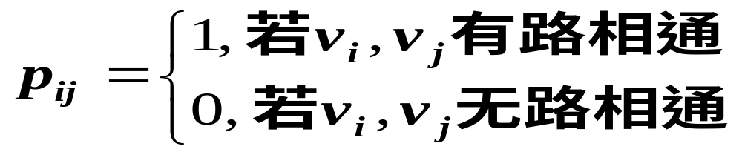
定义道路矩阵P=(p_{ij}) _{n×n} ，其中
则
P=A∨A⁽²⁾∨A ⁽³⁾∨…∨A ^{(n)}
(布尔运算)

Slide 18
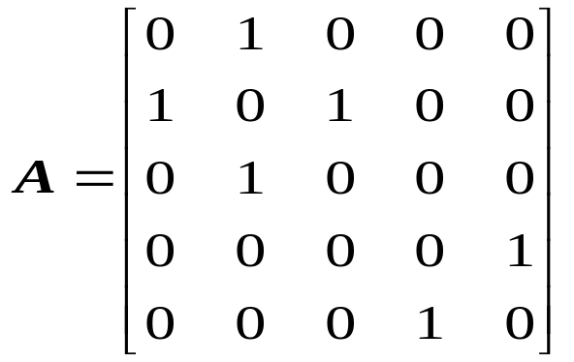
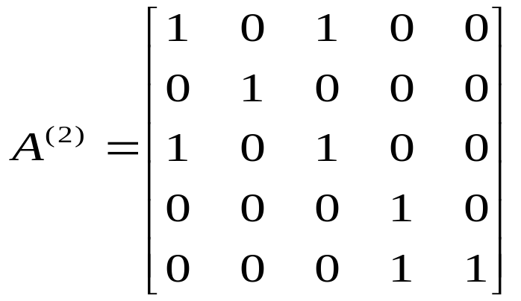
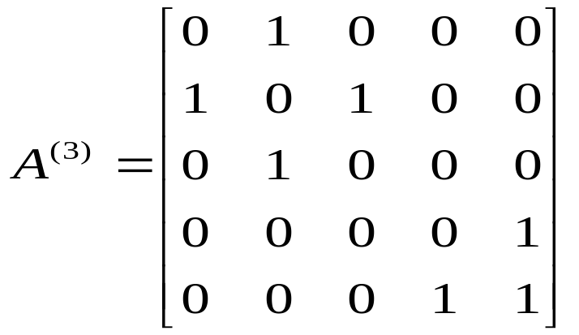
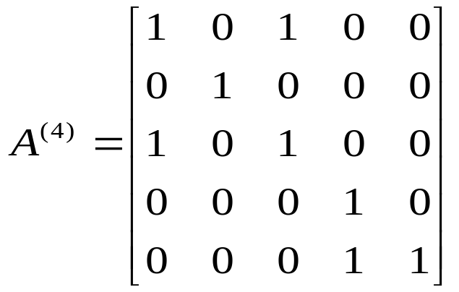
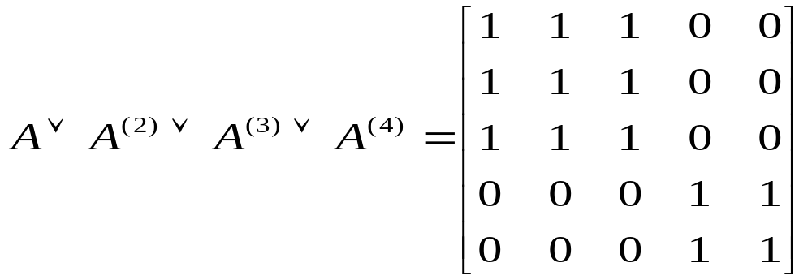
v₁
例
v₂
v₄
v₅
v₃

Slide 19
2. Warshall 算法
若通过直接计算求道路矩阵P，计算复杂性为O(n⁴),而Warshall 算法仅为O(n³) 。
思路：若v_{i}到v_{j}有路相通，则P中p_{ij} = 1。若把有路相通的任意两点的边全加上，所得图的邻接矩阵即是P。关键是如何添加，使得工作量尽可能小。
办法是：首先以v₁为中点，添加所有过v₁的长度为2的由起点到终点的边；再对所得图，以v₂为中点，添加所有过v₂的长度为2的由起点到终点的边；……;直到处理完以v_{n}为中点的情形为止。

Slide 20
v_{k}
v_{k’}
v₁
v₂
v_{i}
v_{i’}
……
v_{p}
v_{p’}
Warshall 算法:
for i=1 to n //从第1列到第n列
for j=1 to n //第i列的第1个到第n个数
If P[j,i]=1 then
第j行:=第j行∨第i行

Slide 21
证明：若由点v’有道路L可达点v”，要证经过此算法后有边(v’,v”)。
设L途经的全部中间结点为
v_{i1}, v_{i2}, …, v_{ik} ( i₁<i₂<…<i_{k} ).
算法完成第i₁次外循环时，将L中的点v_{i1}及相关两边去掉、再加上一新添边，可得点v’到点v”的新路L’，L’途经的全部中间结点为v_{i2}, …, v_{ik} ( i₂<…<i_{k} )；类似可得L”，其中间结点再减少一个；…, 最后一次所得路已不含中间结点，即路就是一条边。
v_{i1}
v’
v”

Slide 22
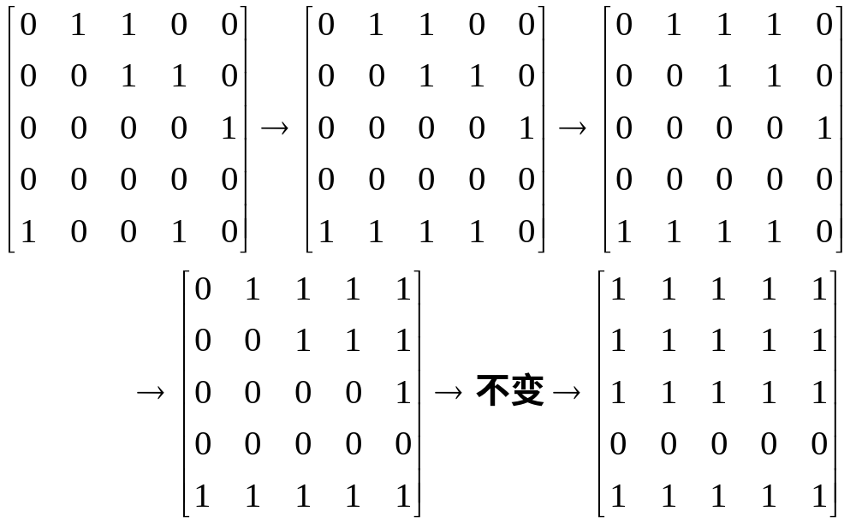
例(p.14)

Slide 23
3. 判断特定两点是否有路相连
(1)广探法BFS(Breadth First Search)
从起点v_{s}出发，找它的直接后继集A₁，再求出A₁每个结点的后继集A₂ (去掉已出现的结点) ，…直到A_{i}中含有终点v_{t}为止。
v_{s}
……
v_{t}
A₁
A₂
……
A_{i}

Slide 24
例 用BFS方法找v₁到v₄的一条道路。
v₁
v₆
v₁
v₂ v₆
v₃ v₅
v₄
v₅
v₂
v₄
v₃
1 | 3 | 5 | 6 | 9 | 11 | 13
正向表：
2 | 6 | 3 | 6 | 1 | 1 | 3 | 6 | 3 | 4 | 3 | 5

Slide 25
(2) 深探法DFS(Depth First Search)
从起点v_{s}出发，搜索的原则是：“尽量往前走，碰壁退一步再向前”。
遇到v_{t} 时搜索终止。
×
v_{s}
×
v_{t}

Slide 26
例 用DFS方法找v₁到v₄的一条道路。
v₁
v₆
v₅
v₂
v₄
v₃
解：
v₁
v₂
v₃
×
v₆
v₅
v₄

Slide 27
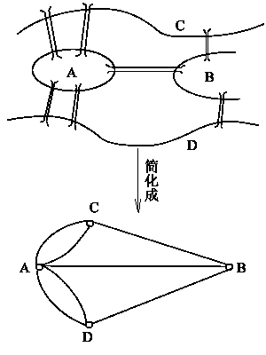
2.3 欧拉道路与回路
哥尼斯堡七桥问题 能否从下图某地出发,过每座跨河桥一次回到出发地？
欧拉解决了此问题。他将地图简化为一个图，于是问题转化为：从此图任意一点出发，是否存在每边恰好一次的一条回路。回答是否定的。
返回

Slide 28
1. 欧拉路 欧拉回路
定义 设G为一无向连通图。若一条路经过G的每边一次且仅一次，则称此路为欧拉路；若一条回路经过G的每边一次且仅一次，则称此回路为欧拉回路。

Slide 29
定理 无向连通图G含欧拉回路⇔各结点的度均为偶数。
证明：必要性. 设G的一条欧拉回路L为：
v₀ , e₁ , v₁ , e₂ , … , v_{m} , e_{m}，
其中结点可能有重复，但边全部出现且不重复。
因为所有边都在L中出现，而G是连通的，故全部结点亦均在L中出现。
由于点v_{i} 在L序列中出现一次恰好关联两条边，若v_{i} 在L序列中共出现了k_{i} 次，则
deg(v_{i} ) = 2 k_{i}, i = 1, 2, …, n.

Slide 30
充分性.由于G连通，故每个点的度数均为正偶数。
设v₀是G的一个结点。由v₀出发，沿任意一边到达另一结点v₁；再由v₁出发，沿未走过的一边到达另一结点v₂；再由v₂出发，沿未走过的一边到达另一结点v₃；… 这样下去，必有一次首次到达一个原来到过的结点。这样就得到了一个简单回路C₁。
在G中删去C₁(C₁中原度数为2的结点删除，其余结点保留)，则所得图G₁仍连通且各结点的度均为正偶数。类似可得G₁的一个简单回路C₂,…,继续此构造方法，最终有
G＝ C₁ ∪ C₂ ∪ …∪ C_{k .}

Slide 31
推论1 若无向连通图G恰有两个结点度为奇数，则G中存在欧拉路。
推论2 若有向连通图G每个结点的正负度数相同，则G存在有向欧拉回路。
例1 哥尼斯堡七桥问题无解。(察看)
例2 设连通图G度为奇数的结点共有k个,证明G的全部边可以划分为k/2条简单路。
证：因为总度数总为偶数，故k为偶数。将这k个结点分为k/2对，每对结点加上一条边，新图记为G’。由定理G’存在欧拉回路C，在C中删去新加的边得到k/2条简单路，这就是G的全部边。

Slide 32
一笔画的问题：对给定图，可否从其中一点出发，不重复地依次画出每条边。
这实际上是判断是否存在欧拉回路或欧拉路的问题。以下两问题都有解。
(a)
(b)

Slide 33
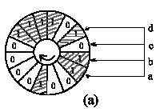
例 计算机鼓轮的设计。设有旋转鼓轮其表面被等分成16等份，如图所示：
阴影为导体输出1，空白为绝缘体输出0，图中输出为1101。再顺转一格为1010；连转16次会得出16个四位的二进制数。

Slide 34
问题：怎样安排鼓轮上这16部分(哪些为1、哪些为0 )，使得转完一个大圈后，4个触点能得到16个不同的4位二进制数？

Slide 35
设这16位数字排列的顺序为：a₁a₂…a₁₆ .
若当前输出数字为a_{k}a_{k+1}a_{k+2}a_{k+3} ，则转动一次后输出数字为a_{k+1}a_{k+2}a_{k+3}a_{k＋4} ，即相邻两次有三位数字相同。
三位二进制数的所有可能情形为：
{ 000,001,010, 011,100,101, 110, 111 }.
将以上一个三位数作为一个结点。若当转盘转动一次当前四位数变为另一个四位数时，则记前一结点(后三位)有边到达后一结点(后三位)。这样就得到一个八结点的有向图，图见p.17。

Slide 36
于是，问题相当于：此图是否存在欧拉回路？如果存在，给出一条具体的欧拉回路。任何一条欧拉回路的边序列（按顺序排列）都是问题的一个解。
由于此有向图每个结点的正负度数相同，依定理有欧拉有向回路存在。不难找出一条来，例如:
0000101001101111,
即 000→000→001→010→101→010
→100→001→011 → 110→101→011
→111 →111 →110 →100 →000.

Slide 37
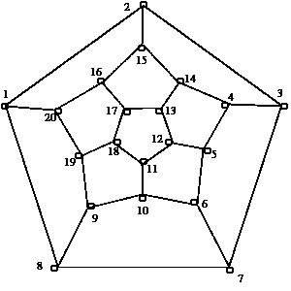
2.4 Hamilton道路与Hamilton回路
周游世界问题 对给定的若干城市及交通线路，可否从某城市出发，经过每城一次且仅仅一次，最后回到出发地。

Slide 38
这相当于在一个无向图上找一条回路，使得回路经过图中每个结点一次且只一次，最后回到起点。
1. H路 H回路 H图
定义 设G为无向连通图。若一条路经过G的每个结点一次且仅一次，则称此路为H路；若一条回路经过G的每个结点一次且仅一次，则称此回路为H回路。有H回路的图为H图。
例 完全图K_{n}存在H回路。
v₁－v₂－…－v_{n}－v_{1 。}

Slide 39
2. H路的存在性
定理 若简单图G的任意两点的度数之和均≥n-1，则G中存在H路。
证：先证连通性。若G不连通，则至少有两个连通支H₁,H₂,其结点数分别为n₁,n₂.在H₁,H₂中分别取结点v₁,v₂,则
d(v₁)≤n₁-1, d(v₂)≤n₂-1,
从而 d(v₁)＋ d(v₂) ≤n₁＋n₂-2<n-1, 矛盾。
再证存在H路。设P=(v₁,v₂,…,v_{p}) 是G中最长的一条初级道路，故其起点和终点的相邻点均在P上。
若p<n, 则可以导出一个矛盾：

Slide 40
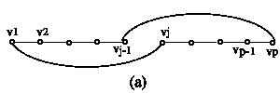
(i)先证存在一条经过v₁,v₂,…,v_{p}的初级回路。
若v₁与v_{p}有边相连，则已得此初级回路。若v₁与v_{p}不相邻，必有P中某点v_{j}(1<j<p)，满足“v₁与v_{j}邻接， v_{p}与v_{j－1}邻接”的性质。
(否则，设v₁邻接的全部结点为v_{i1}, v_{i2}, …,v_{it},则v_{n}与v_{i1-1}, v_{i2-1},…, v_{it-1}不相邻，从而
deg(v₁)+deg(v_{p}) ≤t+(p-1-t)<n-1,矛盾）
于是，用以上图中的办法，可以得到一条经过v₁,v₂,…,v_{p}的初级回路。

Slide 41
(ii)再证可以得到比P更长的一条初级道路。
因为p<n, 所以存在P外的结点. 由于G是连通的，故必有P上某结点v_{k}邻接P外一结点(记为v’)。于是，用以下图示方法即可得到比P更长的一条初级道路。
v_{k}
v’
但这与P是G中最长的初级道路的假设矛盾。
所以p=n, 即P是G的H道路。

Slide 42
3. H回路存在性的判定
定理1 若简单图G的任意两点的度数之和均≥n，则G中存在H回路。
证明：由上一定理知G中存在一条H路，记为v₁ v₂ … v_{p.} 若v₁与v_{p}邻接，则定理得证。
若v₁与v_{p}不邻接，则必存在点v_{j} ，使得v₁与v_{j}邻接，v_{p}与v_{j-1}邻接(否则与上一定理的证明一样，可得deg(v₁)+deg(v_{p}) ≤t+(p-1-t)<n, 矛盾)。于是按下图即得一个H回路。

Slide 43
定理2 若简单图G的某不相邻两点v’,v”的度数之和≥n，则
G中存在H回路⇔G+(v’,v”)中存在H回路.
证：只需证充分性。
设L为G+(v’,v”)中的H回路。若G中不存在H回路，则L必经过边(v’,v”)，则L－(v’,v”)为G中的H道路，于是类似于前面定理的证明可证 deg(v’)+deg(v”) <n, 矛盾。

Slide 44
4. 闭合图与H图存在的充要条件
定义 设G为简单图。若G有一对不相邻的结点的度数之和≥n，就在G中加入一条连接这两点的边；反复这个过程，直至没有这样的结点对为止。所得新图称为G的闭合图，记为C(G) .
例 求下图的闭合图

Slide 45
定理 简单图G存在H回路的充要条件是C(G)存在H回路。
证：设C(G)存在H回路， C(G)＝G∪L。
若L为空集，则命题得证。若L非空，设L＝{e₁,e₂,…,e_{t}}。由前面定理，有
G存在H回路⇔ G+ e₁ 存在H回路
⇔ (G+ e₁)+ e₂ 存在H回路
……..
⇔ G∪L 存在H回路
⇔ C(G) 存在H回路.

Slide 46
例 设n(n>=3)个人中，任意两个人合在一起都认识剩下来的n-2个人。证明这n个人可以排成一队，使相邻者都相互认识。
证明：一个人当作一结点；若两人认识，则将这两点用边相连，这样得一无向图。问题相当于要证存在H路。 对任意v_{i},v_{j}:
若v_{i},v_{j}相识，则 d(v_{i})+d(v_{j})>=(n-2)+2=n.
若v_{i},v_{j}不相识，必存在第三方v_{k}, v_{k}与v_{i},v_{j}都相识 (否则v_{k}与v_{i},v_{j}之一不相识，不妨设v_{k}与v_{i}不相识，则v_{k},v_{j}均不认识v_{i} ，与题设矛盾), 故 d(v_{i})+d(v_{j})>=(n-2)+1=n-1.
由定理，图中存在H路。

